Slide 1
TESIS DE GRADO PREVIO A LA OBTENCIÓN DEL TÍTULO DE LICENCIADO EN CIENCIAS DE LA ACTIVIDAD FÍSICA, DEPORTES Y RECREACIÓN

Slide 2
TEMA:
INCIDENCIA DEL TIEMPO LIBRE EN EL PESO DE LOS ESTUDIANTES DE 12 A 14 AÑOS DEL COLEGIO NACIONAL GENERAL PÍNTAG, DEL CANTÓN QUITO, AÑO LECTIVO 2013 – 2014, PROPUESTA ALTERNATIVA.
DIRECTORA DE TESIS: Msc. Lorena Sandoval
CODIRECTOR DE TESIS: Dr. Enrique Chávez

Slide 3
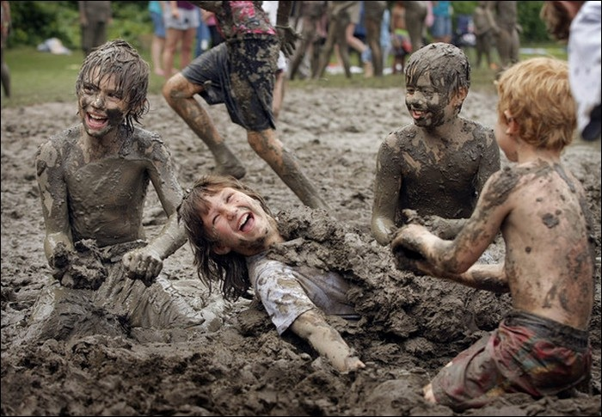
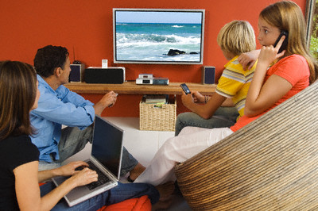
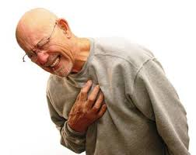
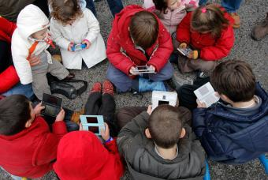
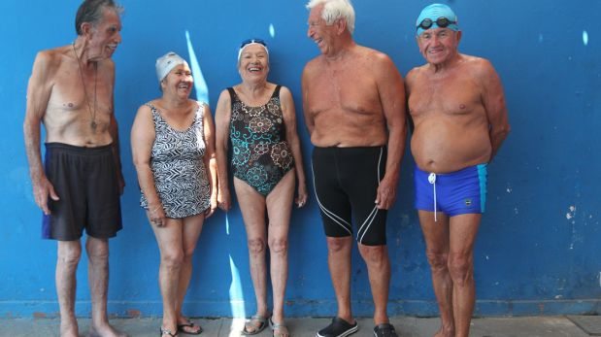
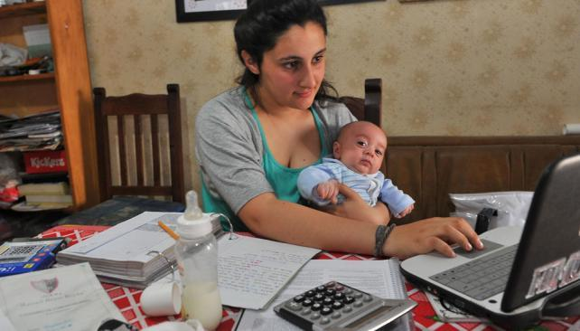

Slide 4
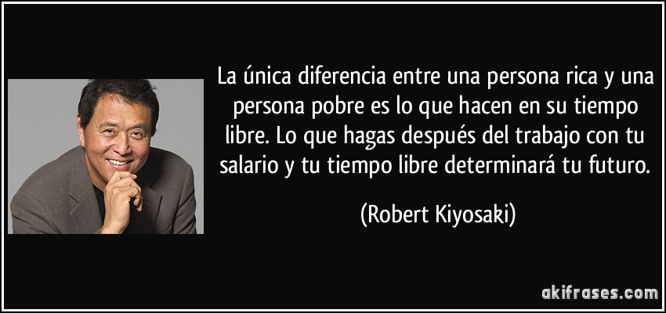
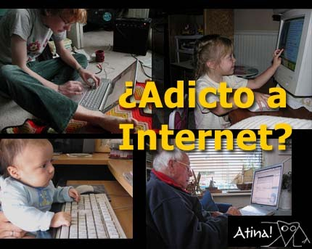
INDICADORES

Slide 5
Introducción
El adecuado uso del tiempo libre destinado para actividades fuera de la cotidianidad es muy importante pues incide directamente en los estilos de vida a los que se adapta la persona y acostumbra llevar.
Sin embargo la poca o nula educación sobre esta materia hace que las personas no disfruten al máximo del tiempo libre.
(p. 125). Castro, (2002).

Slide 6
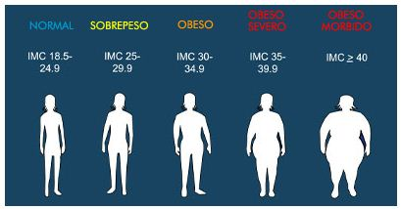
Por lo tanto el tiempo libre en un estudiante si no es bien empleado incide directamente en el peso corporal.
ACTUALIDAD

Slide 7
Por ende la presente investigación pretende estudiar la incidencia del tiempo libre en el peso de los estudiantes.
Marx

Slide 8
CAPITULO I

Slide 9
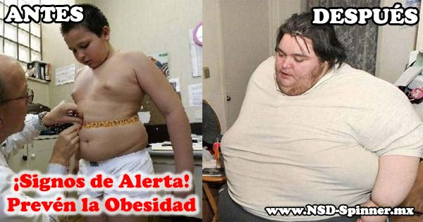
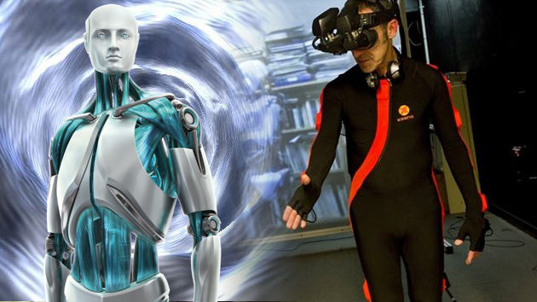
PROBLEMA DE INVESTIGACIÓN
Mala utilización del tiempo libre.
Estudiantes con peso fuera de lo normal.
Provocando sobrepeso y obesidad.

Slide 10
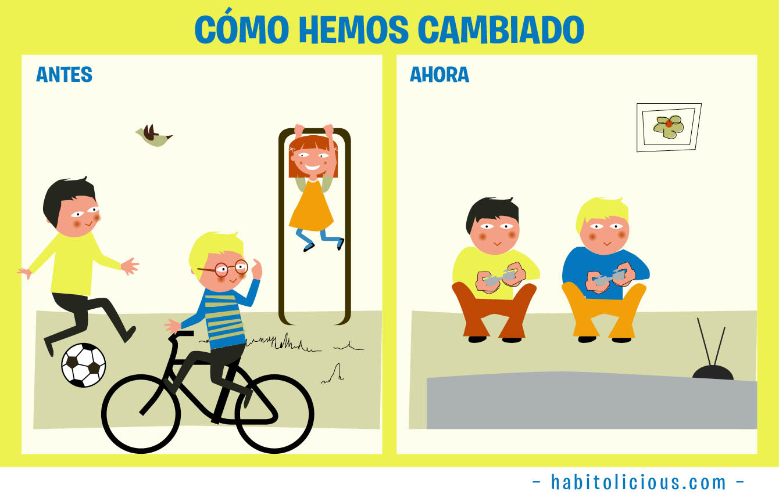

Slide 11
DELIMITACIÓN DEL PROBLEMA
CAMPO: Salud
AREA: Estilos de Vida
ASPECTO: La incidencia del tiempo libre en el peso de los estudiantes.
Delimitación espacial: El presente estudio se desarrollará en el Colegio Nacional General Píntag del Cantón Quito.
Delimitación temporal: Se regirá de acuerdo al año lectivo 2013-2014.
Unidades de observación: Estudiantes, docentes, padres de familia.

Slide 12
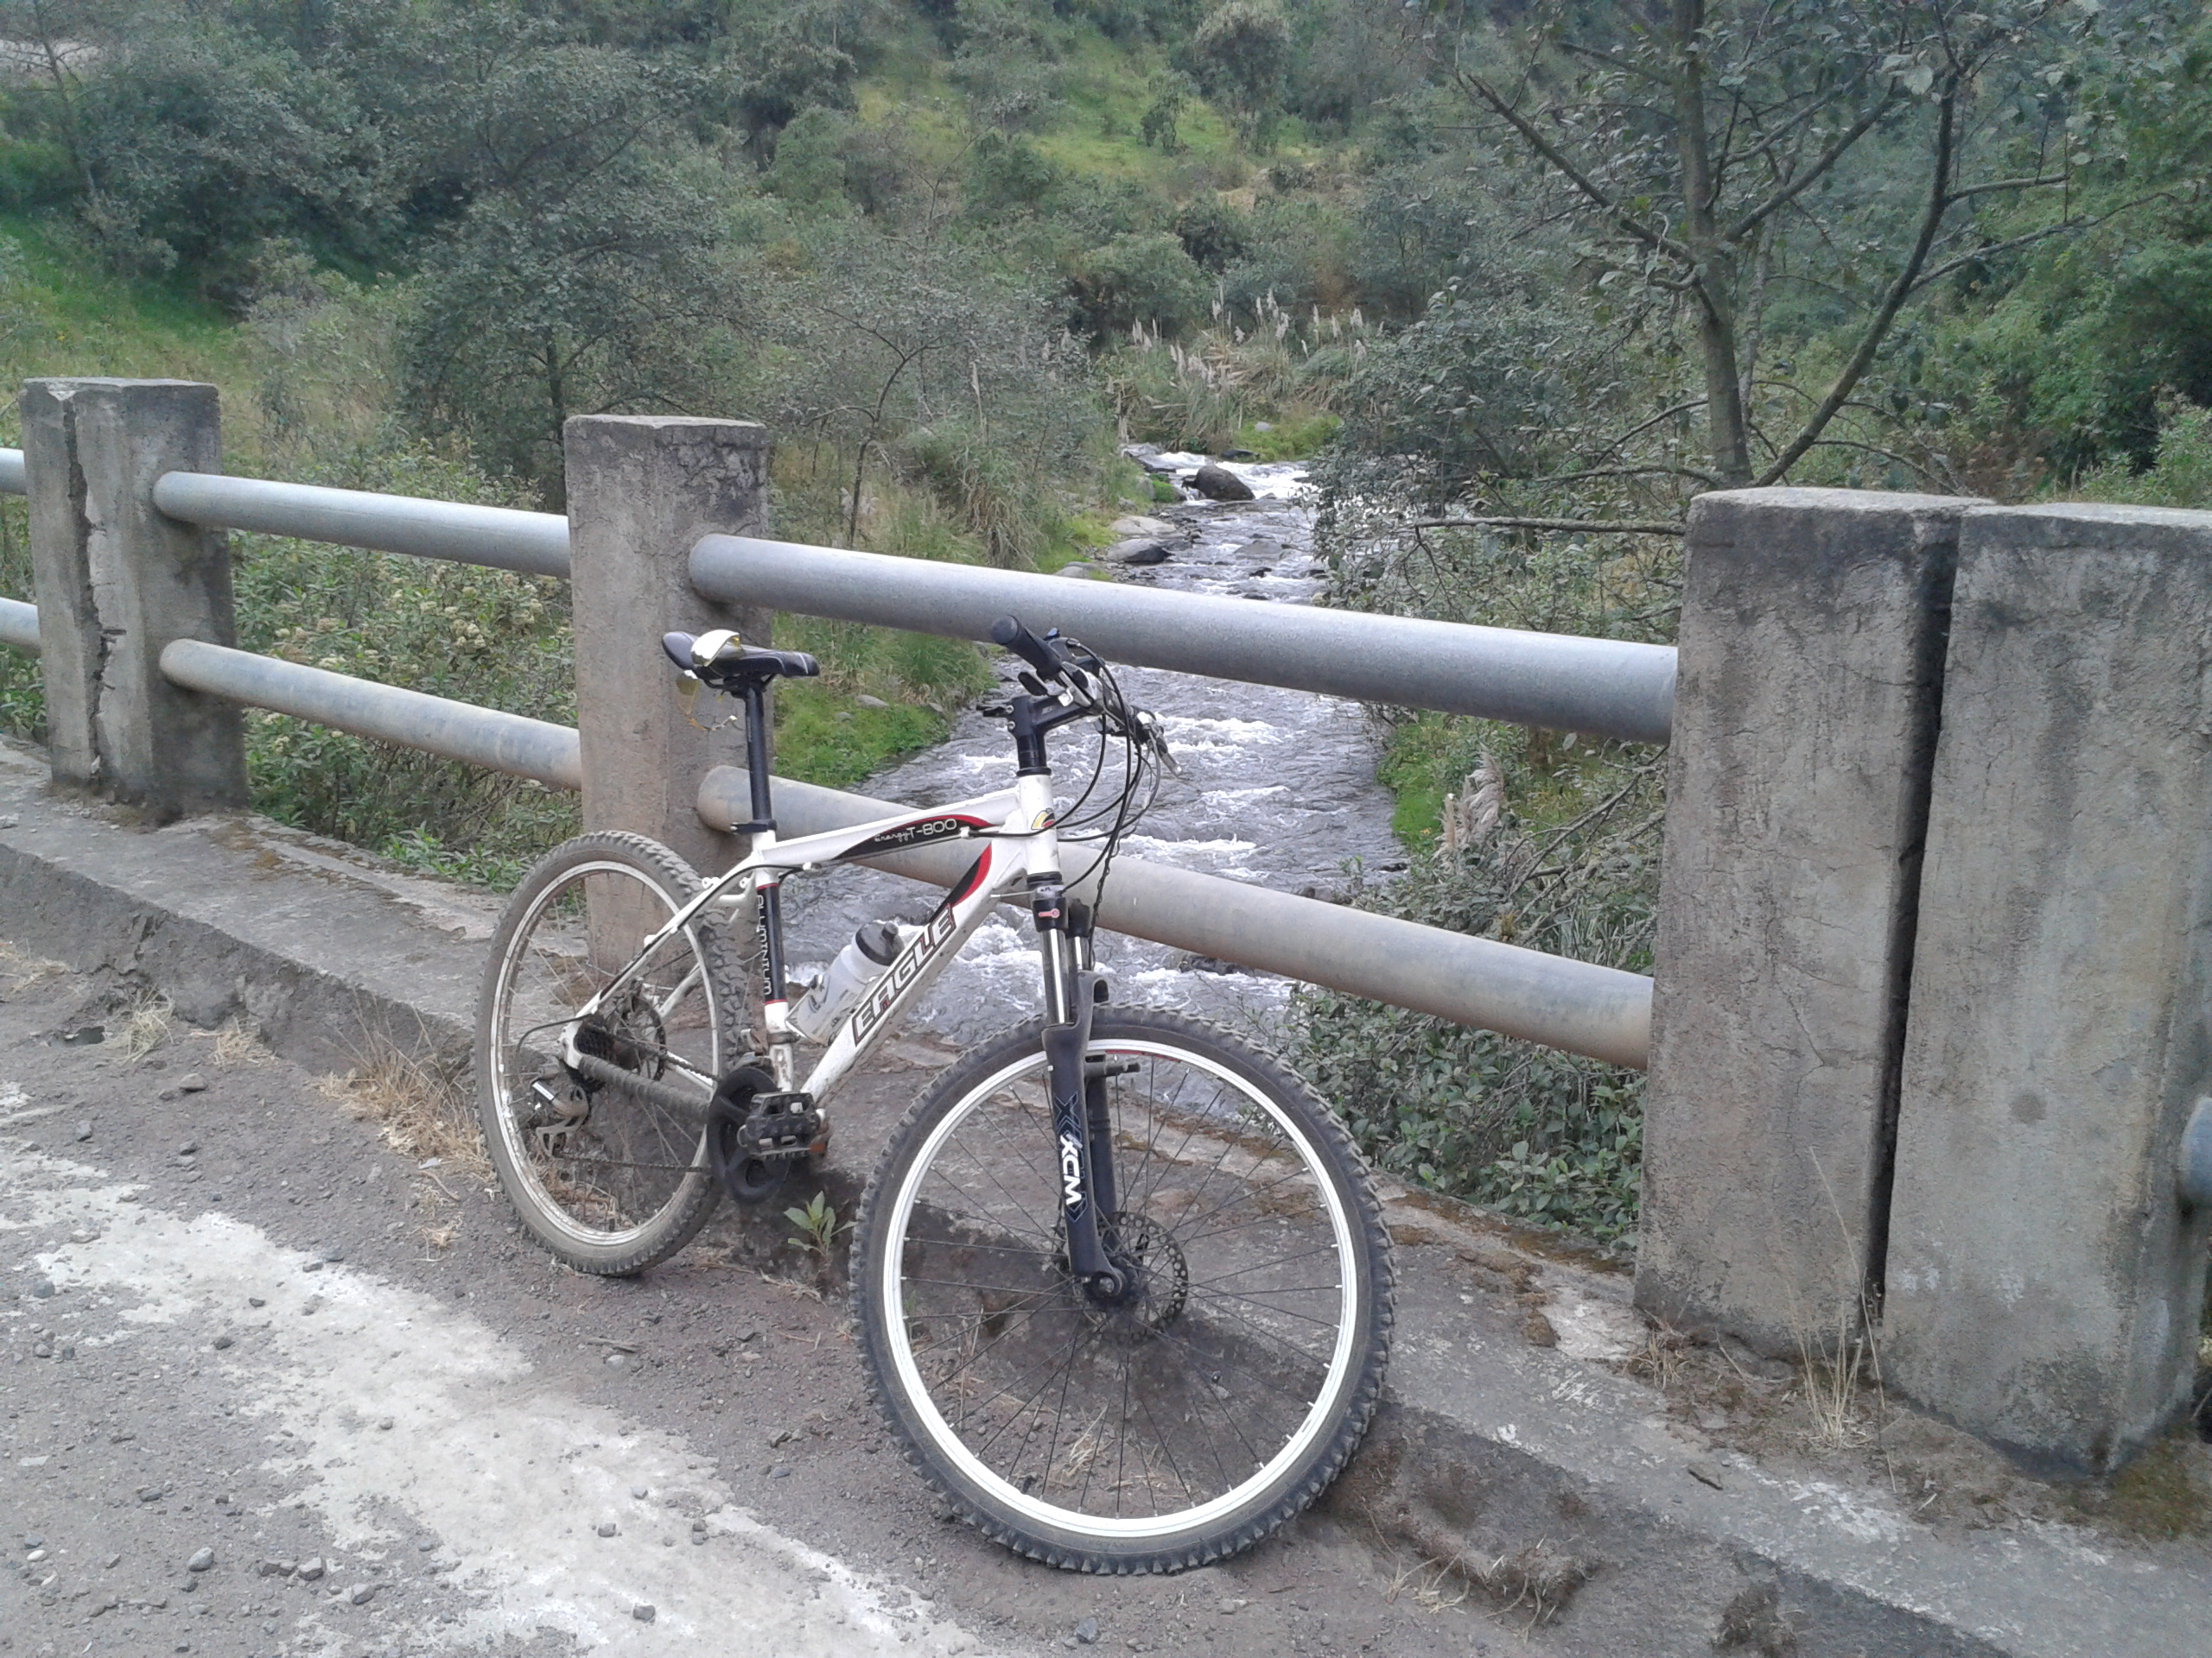
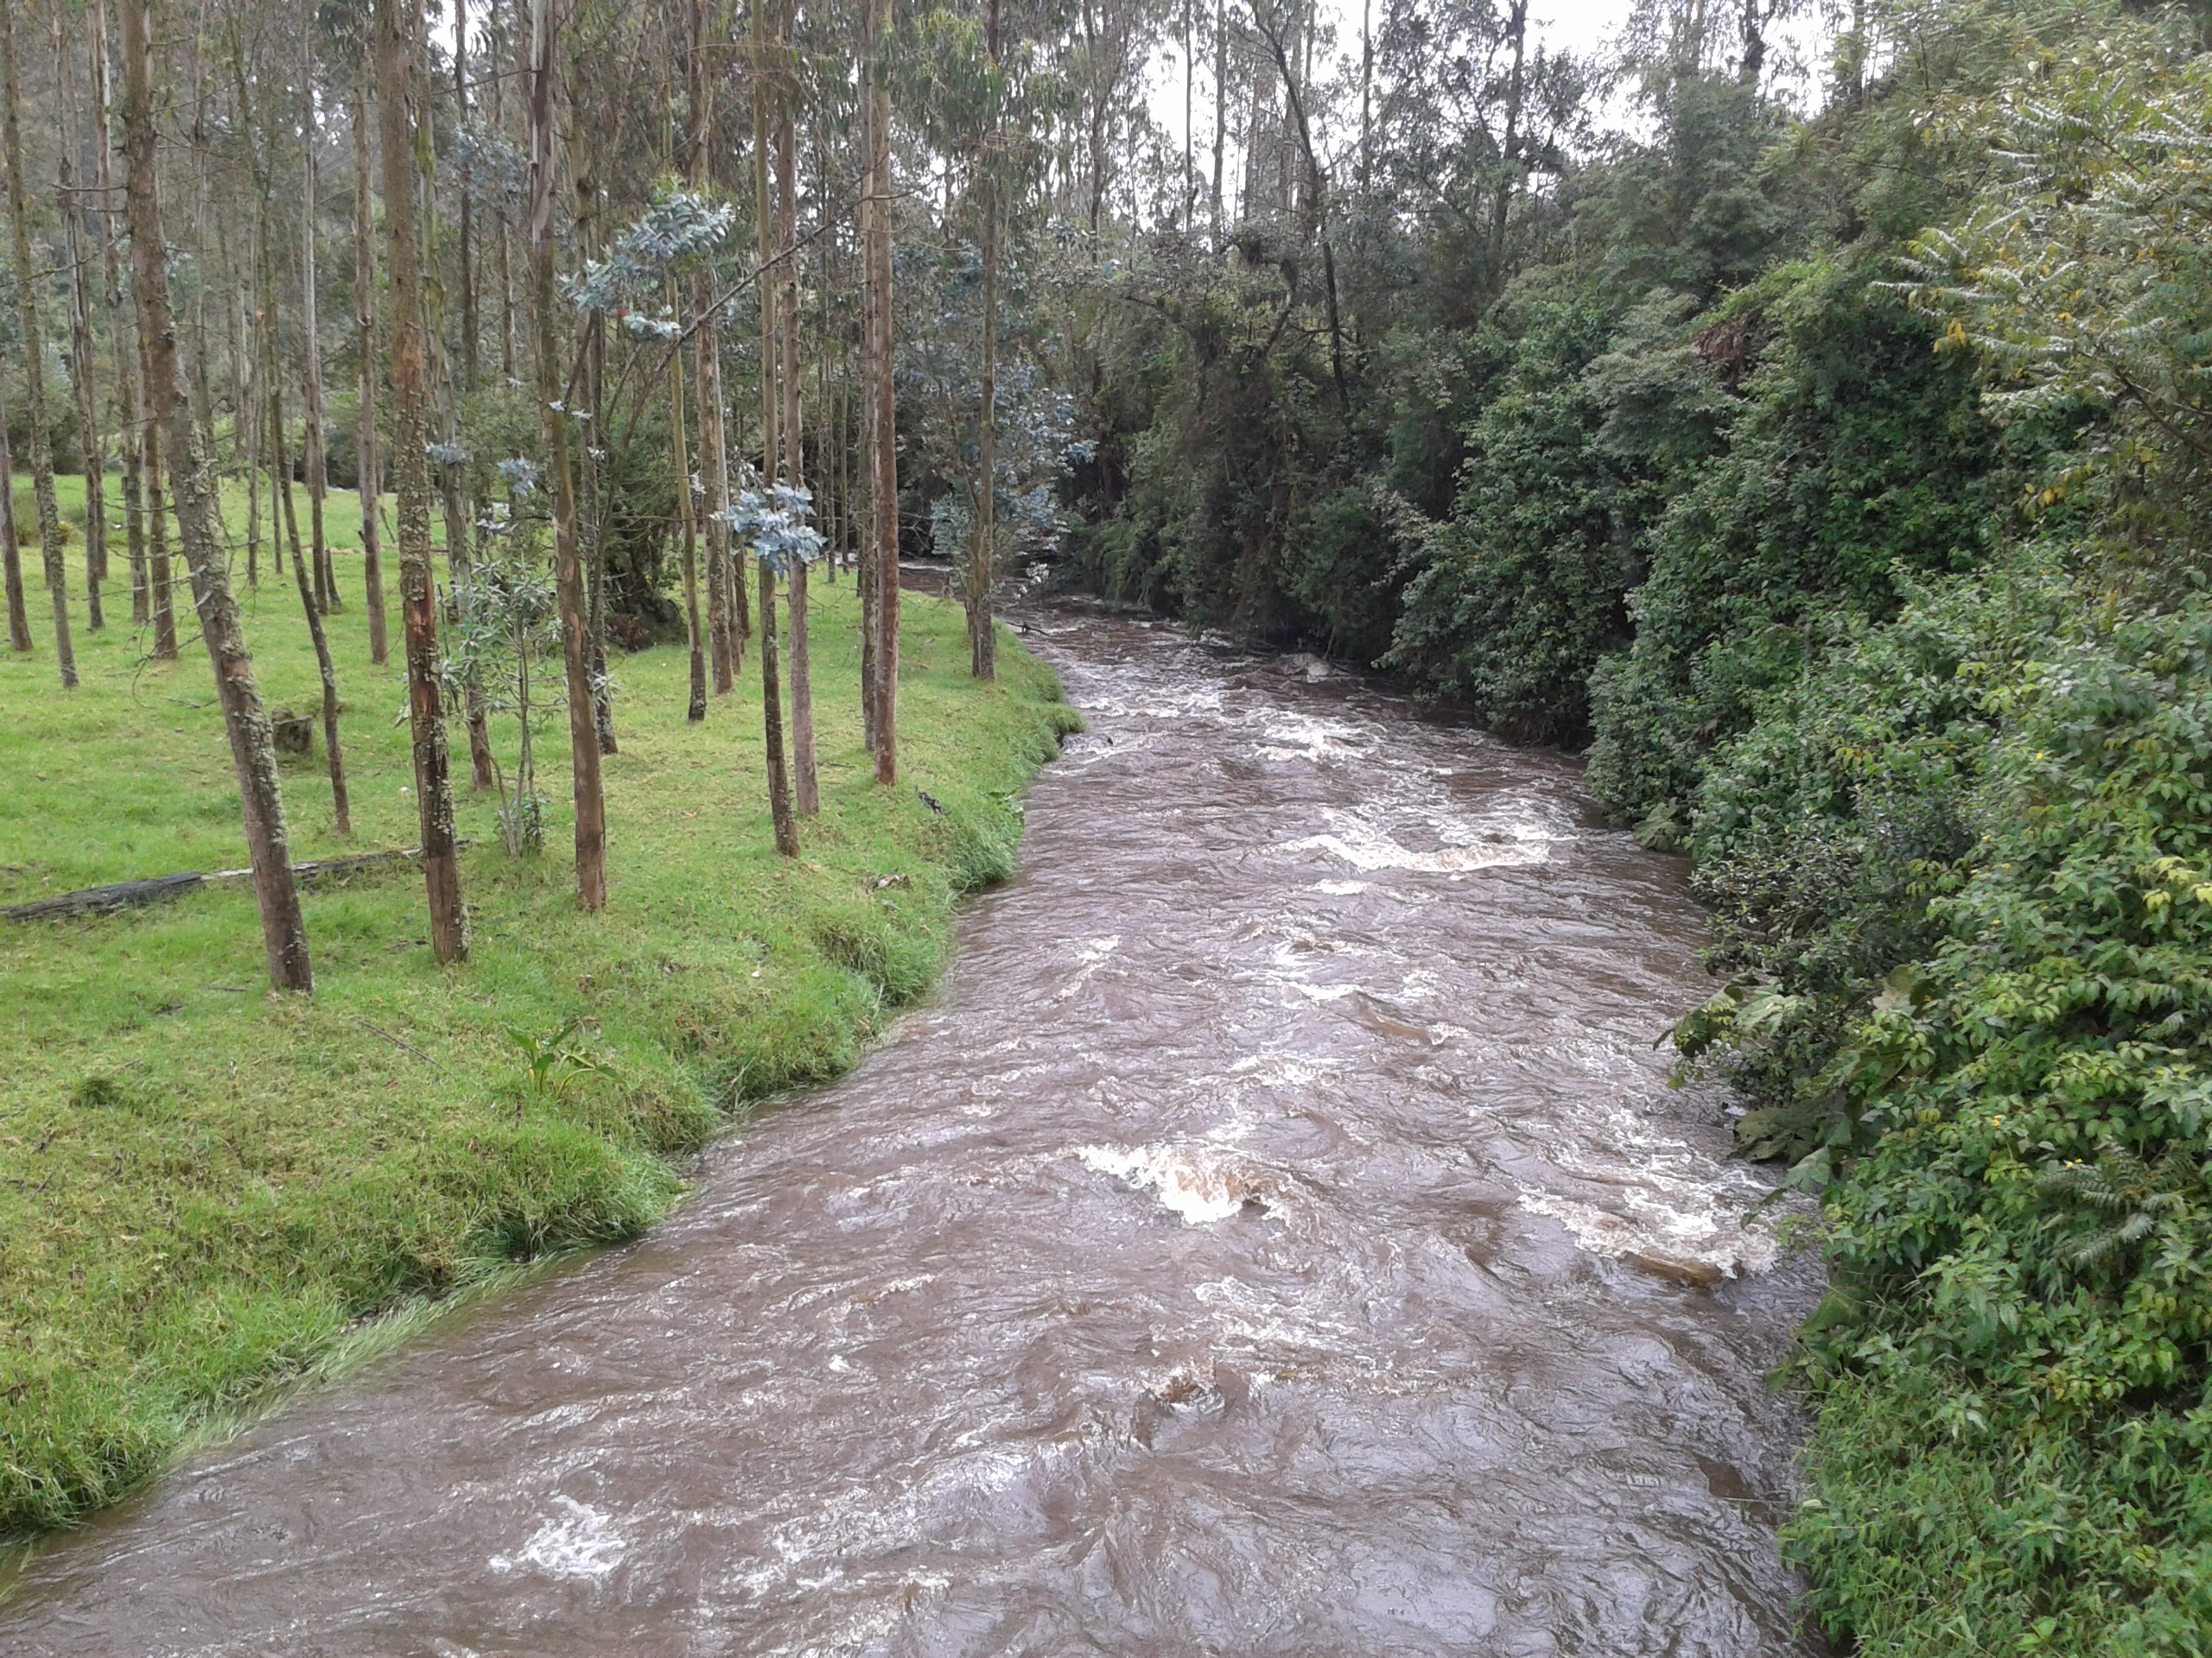
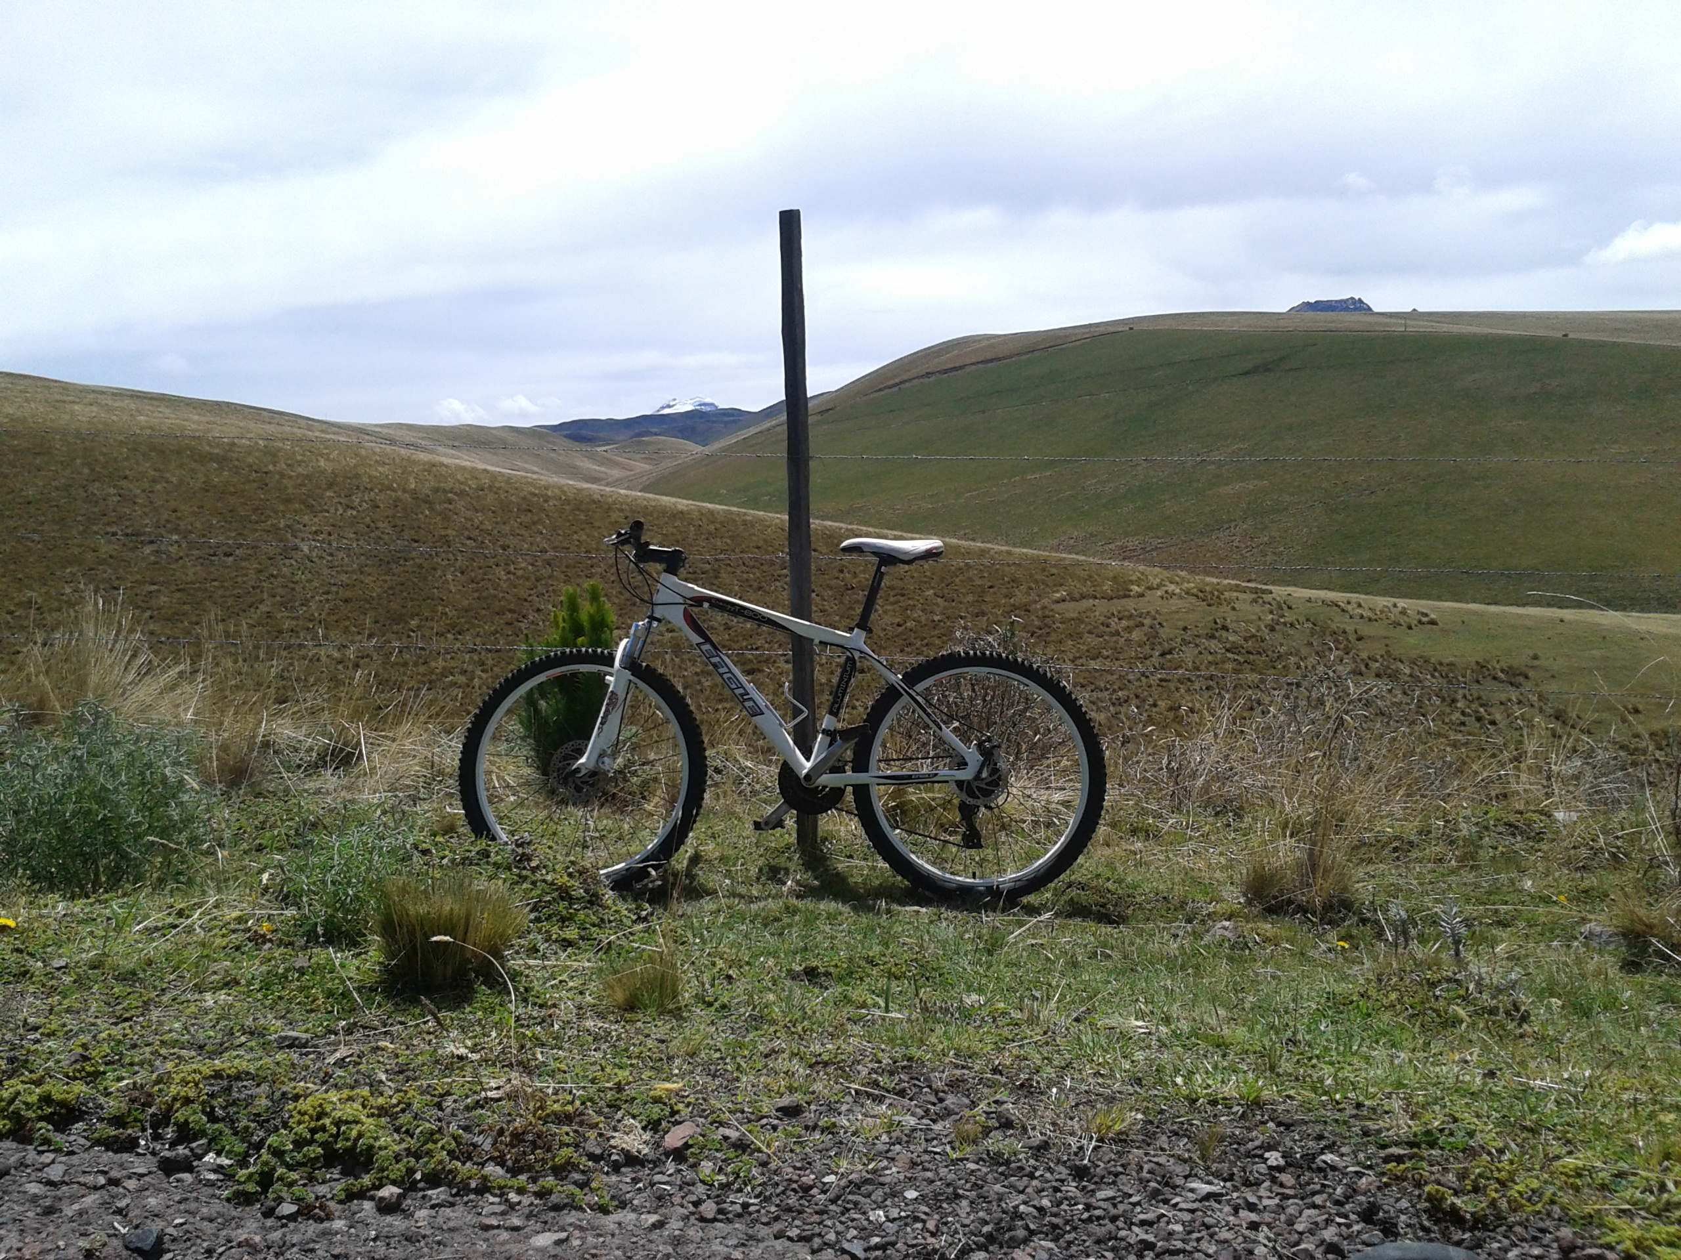
JUSTIFICACIÓN E IMPORTANCIA.
El Colegio Nacional General Píntag posee un gran número entre sus estudiantes de peso elevado, lo que se evidencia que en su gran mayoría realizan actividades pasivas, dejando de lado la oportunidad de disfrutar de espacios propios que proporciona la ubicación geográfica de la misma.

Slide 13
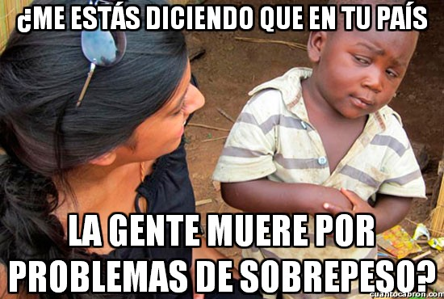

Slide 14
OBJETIVOS
OBJETIVO GENERAL
Determinar la incidencia del tiempo libre en el peso de los estudiantes .
OBJETIVOS ESPECÍFICOS
Evaluar las actividades que realizan los estudiantes en el tiempo libre, dinámicas y pasivas.
Determinar el IMC de los estudiantes de 12 a 14 años del Colegio Nacional General Píntag
Correlacionar el Tiempo Libre con el IMC
Realizar una guía para mejorar la utilización del tiempo libre en los estudiantes de 12 a 14 años del Colegio Nacional General Píntag, del Cantón Quito, que incidan sobre el peso.

Slide 15
VARIABLE INDEPENDIENTE: Tiempo libre
CONCEPTUALIZACIÓN
DIMENSIONES
El tiempo verdaderamente libre está constituido por aquellos momentos (tiempo) de nuestras vidas en los que, después de satisfacer todas nuestras obligaciones laborales o estudiantiles, así como las necesidades básicas, sociales y civiles principalmente; en este espacio denominado como libre nos disponemos a realizar la actividad que elegimos. En este caso, es indispensable que la libertad predomine por sobre las necesidades inmediatas.
(Lupe Aguilar y Oscar Incarbone, 2005)
INDICADORES
Dinámicas
Pasivas
Deportes
Actividades dentro y fuera de la casa.
Actividades vinculadas con el uso de la tecnología.
ITEMS BÁSICOS
Cuestionario
TÉCNICAS E INSTRUMENTOS
Encuestas
Cuestionario

Slide 16
VARIABLE DEPENDIENTE: Peso Corporal
CONCEPTUALIZACIÓN
DIMENSIONES
El peso es un indicador global de masa corporal, fácil de obtener. Es especialmente útil en los niños cuando se ha seguido su desarrollo. Debe evaluarse con el sujeto sin ropa o con ropa interior, y emplear balanzas calibradas con una precisión mínima de 0.5 kg.
Ortega (2000)
INDICADORES
Peso ideal
Sobrepeso
obesidad
Falta de actividad física
ITEMS BÁSICOS
Talla
Peso
TÉCNICAS E INSTRUMENTOS
Índice de Masa
Corporal IMC

Slide 17
CAPITULO II
MARCO TEÓRICO

Slide 18
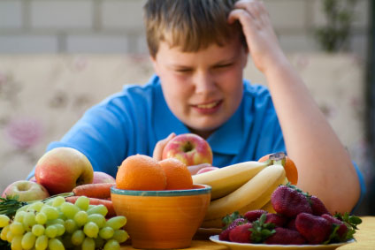
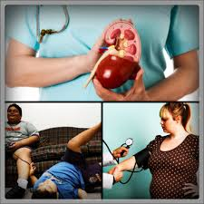
El peso es un indicador global de masa corporal.
Ortega (2000) (Pág. 117)
DEFINICIÓN DE PESO
La falta de ejercicio tiene una vital importancia en el desarrollo, evolución y perpetuación del exceso de peso en la adolescencia. La inactividad física no solo tiene una gran importancia en el desarrollo del exceso de peso, si no que influye bastante en el desarrollo posterior de enfermedades crónicas como enfermedades cardíacas.
Mala alimentación
Ayela (s.f.) (Pág. 15)
EXCESO DE PESO EN ADOLESCENTES

Slide 19
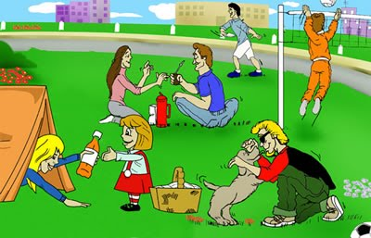
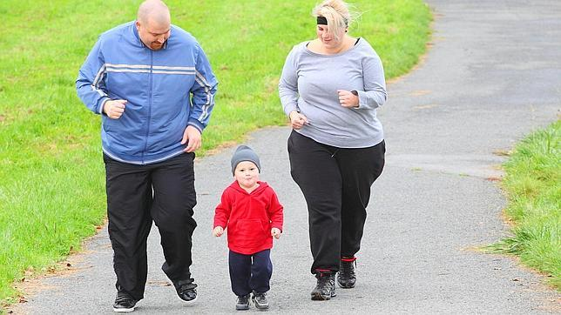
La obesidad puede prevenirse y en este sentido somos, como adultos absolutamente responsables de que los niños de hoy no sean obesos en el futuro.
Mariana C. Porti (2006)
PREVENCION
Promover la actividad física
Limitar las horas
frente al televisor o la computadora

Slide 20
DEFINICIÓN DEL TIEMPO LIBRE
El tiempo libre es aquel que está a disposición del individuo fuera de sus inexcusables necesidades profesionales, sociales y familiares.
Martínez (1995)

Slide 21
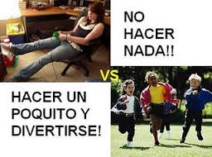
El tiempo libre debería ser un fomentador de salud física y psíquica.
El mejor revitalizador de la salud física es la recreación, deportes, ejercicios.

Slide 22
CAPITULO III
FORMULACIÓN DE HIPÓTESIS

Slide 23
HIPÓTESIS DE TRABAJO
HI: El tiempo libre contribuye en aumentar el peso de los estudiantes de 12 a 14 años del Colegio Nacional General Píntag, año lectivo 2013- 2014
HIPÓTESIS NULA
Ho. El tiempo libre no contribuye en aumentar el peso de los estudiantes de 12 a 14 años del Colegio Nacional General Píntag, año lectivo 2013- 2014

Slide 24
CAPITULO IV
METODOLOGÍA DE LA INVESTIGACIÓN

Slide 25
Enfoque de la Investigación
Enfoque cualitativo – cuantitativo en cuanto se realiza los análisis de los gráficos de tabulación, análisis de resultados, interpretación, y la solución mediante una propuesta de investigación.
Se utilizó el cuestionario como instrumento de la encuesta.
El IMC como instrumento de medición.

Slide 26
Modalidad Básica de la Investigación
De Campo
Esta modalidad de investigación se realiza en un lugar donde se producen los acontecimientos
Bibliográfica-Documental:
Esta investigación se centra en conceptualizaciones, clasificaciones, criterios teóricos basándose en fuentes primarias o en fuentes secundarias: libros, internet, publicaciones, revistas, fuentes bibliográficas físicas y virtuales.

Slide 27
Niveles o Tipos de Investigación
Tipo correlacional
Dos variables de estudio.
Población y muestra
$$n=\frac{Nσ^{2}Z^{2}}{\left(N−1\right)e^{2}+σ^{2}Z^{2}}$$
POBLACIÓN
463
MUESTRA
210

Slide 28
CAPITULO V
ANÁLISIS DE LOS RESULTADOS

Slide 29
1. ¿Cuánto tiempo libre tiene usted al día?
41%
2 Y 4 HORAS
ALTERNATIVAS | FRECUENCIA | PORCENTAJE
Más de cuatro horas | 55 | 26%
Entre dos y cuatro horas | 86 | 41%
Menos de dos horas | 60 | 29%
No tengo tiempo libre | 9 | 4%
TOTAL | 210 | 100%
86

Slide 30
2 ¿En su tiempo libre le gusta estar?
ALTERNATIVAS | FRECUENCIA | PORCENTAJE
Solo | 116 | 55%
Acompañado | 94 | 45%
TOTAL | 210 | 100%

Slide 31
3. ¿Cuándo esta solo que días de la semana realiza las siguientes actividades?

Slide 32
ALTERNATIVAS | FRECUENCIA | PORCENTAJE
Lunes | 51 | 24%
Martes | 42 | 20%
Miércoles | 23 | 11%
Jueves | 22 | 10%
Viernes | 33 | 16%
Sábado | 23 | 11%
Domingo | 16 | 8%
TOTAL | 210 | 100%
Leer
24% LUNES
51

Slide 33
ALTERNATIVAS | FRECUENCIA | PORCENTAJE
Lunes | 15 | 7%
Martes | 43 | 20%
Miércoles | 22 | 11%
Jueves | 22 | 10%
Viernes | 44 | 21%
Sábado | 31 | 15%
Domingo | 33 | 16%
TOTAL | 210 | 100%
Dormir (siesta)
21% - 20%
VIERNES Y MARTES
43
44

Slide 34
ALTERNATIVAS | FRECUENCIA | PORCENTAJE
Lunes | 15 | 7%
Martes | 25 | 12%
Miércoles | 28 | 13%
Jueves | 51 | 25%
Viernes | 36 | 17%
Sábado | 34 | 16%
Domingo | 20 | 10%
TOTAL | 210 | 100%
Ver Tv.
25% JUEVES
51

Slide 35
ALTERNATIVAS | FRECUENCIA | PORCENTAJE
Lunes | 20 | 10%
Martes | 27 | 13%
Miércoles | 36 | 17%
Jueves | 37 | 18%
Viernes | 28 | 13%
Sábado | 40 | 19%
Domingo | 22 | 10%
TOTAL | 210 | 100%
Deportes
19% SABADOS
40

Slide 36
ALTERNATIVAS | FRECUENCIA | PORCENTAJE
Lunes | 30 | 14%
Martes | 40 | 18%
Miércoles | 23 | 10%
Jueves | 33 | 15%
Viernes | 46 | 21%
Sábado | 20 | 9%
Domingo | 28 | 13%
TOTAL | 210 | 100%
Jugar
21% VIERNES
46

Slide 37
ALTERNATIVAS | FRECUENCIA | PORCENTAJE
Lunes | 24 | 12%
Martes | 32 | 15%
Miércoles | 28 | 13%
Jueves | 24 | 12%
Viernes | 45 | 21%
Sábado | 32 | 15%
Domingo | 25 | 12%
TOTAL | 210 | 100%
Tecnología
21% VIERNES
45

Slide 38
ALTERNATIVAS | FRECUENCIA | PORCENTAJE
Lunes | 36 | 17%
Martes | 40 | 19%
Miércoles | 39 | 19%
Jueves | 25 | 12%
Viernes | 28 | 13%
Sábado | 22 | 10%
Domingo | 20 | 10%
TOTAL | 210 | 100%
Escuchar Música
19% MARTES Y MIERCOLES
40
39

Slide 39
ALTERNATIVAS | FRECUENCIA | PORCENTAJE
Lunes | 29 | 14%
Martes | 22 | 11%
Miércoles | 27 | 13%
Jueves | 28 | 13%
Viernes | 32 | 15%
Sábado | 46 | 22%
Domingo | 26 | 12%
TOTAL | 210 | 100%
Pasear
22% SABADOS
46

Slide 40
ALTERNATIVAS | FRECUENCIA | PORCENTAJE
Lunes | 33 | 16%
Martes | 19 | 9%
Miércoles | 28 | 13%
Jueves | 39 | 19%
Viernes | 26 | 12%
Sábado | 26 | 12%
Domingo | 39 | 19%
TOTAL | 210 | 100%
Ir al Cine
19% JUEVES - DOMINGO
39
39

Slide 41
ALTERNATIVAS | FRECUENCIA | PORCENTAJE
Lunes | 35 | 17%
Martes | 30 | 14%
Miércoles | 18 | 9%
Jueves | 28 | 13%
Viernes | 24 | 11%
Sábado | 36 | 17%
Domingo | 39 | 19%
TOTAL | 210 | 100%
Quehaceres Domésticos
19%-17%
DOMINGOS - SABADOS
39
36

Slide 42
ALTERNATIVAS | FRECUENCIA | PORCENTAJE
Lunes | 24 | 12%
Martes | 24 | 11%
Miércoles | 19 | 9%
Jueves | 26 | 12%
Viernes | 39 | 19%
Sábado | 30 | 14%
Domingo | 48 | 23%
TOTAL | 210 | 100%
Voluntariado
23%
DOMINGO
48

Slide 43
ALTERNATIVAS | FRECUENCIA | PORCENTAJE
Lunes | 51 | 24%
Martes | 42 | 20%
Miércoles | 23 | 11%
Jueves | 22 | 10%
Viernes | 33 | 16%
Sábado | 23 | 11%
Domingo | 16 | 8%
TOTAL | 210 | 100%
Asistir a espectáculos
24%
LUNES
51

Slide 44
SOLOS
 |  |  | días
porcentaje | N. estudiantes | actividad | lunes | martes | miércoles | jueves | viernes | sábado | domingo
24 | 51 | LEER | x
21 | 44 | DORMIR |  | x |  |  | x
25 | 51 | VER TV |  |  |  | x
19 | 40 | DEPORTES |  |  |  |  |  | x
21 | 46 | JUGAR |  |  |  |  | x
21 | 45 | TECNOLOGÍA |  |  |  |  | x
19 | 40 | ESCUCHAR MÚSICA |  | x | x
22 | 46 | PASEAR |  |  |  |  |  | x
19 | 39 | IR AL CINE |  |  |  | x |  |  | x
19 | 39 | QUEHACERES DOMÉSTICOS |  |  |  |  |  |  | x
23 | 48 | VOLUNTARIADO |  |  |  |  |  |  | x
24 | 51 | ASISTIR A ESPECTÁCULOS | x
Las actividades activas se las realizan los fines de semana incluyendo el viernes.
las actividades pasivas son realizadas entre semana en porcentajes que varían del 25% al 19%

Slide 45
4. ¿Cuándo está acompañado que días de la semana realiza las siguientes actividades?

Slide 46
ALTERNATIVAS | FRECUENCIA | PORCENTAJE
Lunes | 40 | 19%
Martes | 37 | 18%
Miércoles | 25 | 12%
Jueves | 29 | 14%
Viernes | 36 | 17%
Sábado | 24 | 11%
Domingo | 19 | 9%
TOTAL | 210 | 100%
Leer
19% LUNES
40

Slide 47
ALTERNATIVAS | FRECUENCIA | PORCENTAJE
Lunes | 16 | 8%
Martes | 18 | 9%
Miércoles | 20 | 9%
Jueves | 40 | 19%
Viernes | 32 | 15%
Sábado | 58 | 28%
Domingo | 26 | 12%
TOTAL | 210 | 100%
Dormir (siesta)
28%
SÁBADOS
58

Slide 48
ALTERNATIVAS | FRECUENCIA | PORCENTAJE
Lunes | 25 | 12%
Martes | 30 | 14%
Miércoles | 33 | 16%
Jueves | 33 | 16%
Viernes | 36 | 17%
Sábado | 36 | 17%
Domingo | 17 | 8%
TOTAL | 210 | 100%
Ver Tv.
36%
VIERNES
SABADO
36
36

Slide 49
ALTERNATIVAS | FRECUENCIA | PORCENTAJE
Lunes | 14 | 7%
Martes | 28 | 13%
Miércoles | 21 | 10%
Jueves | 41 | 20%
Viernes | 43 | 20%
Sábado | 31 | 15%
Domingo | 32 | 15%
TOTAL | 210 | 100%
Deportes
20% VIERNES
43
41

Slide 50
ALTERNATIVAS | FRECUENCIA | PORCENTAJE
Lunes | 27 | 13%
Martes | 31 | 15%
Miércoles | 22 | 10%
Jueves | 41 | 19%
Viernes | 38 | 18%
Sábado | 37 | 18%
Domingo | 14 | 7%
TOTAL | 210 | 100%
Jugar
19% JUEVES
41

Slide 51
ALTERNATIVAS | FRECUENCIA | PORCENTAJE
Lunes | 26 | 12%
Martes | 41 | 19%
Miércoles | 27 | 13%
Jueves | 32 | 15%
Viernes | 35 | 17%
Sábado | 33 | 16%
Domingo | 16 | 8%
TOTAL | 210 | 100%
Tecnología
19% MARTES
41

Slide 52
ALTERNATIVAS | FRECUENCIA | PORCENTAJE
Lunes | 27 | 13%
Martes | 15 | 7%
Miércoles | 28 | 13%
Jueves | 42 | 20%
Viernes | 27 | 13%
Sábado | 39 | 19%
Domingo | 32 | 15%
TOTAL | 210 | 100%
Escuchar Música
20% JUEVES
42

Slide 53
ALTERNATIVAS | FRECUENCIA | PORCENTAJE
Lunes | 27 | 13%
Martes | 32 | 15%
Miércoles | 24 | 12%
Jueves | 38 | 18%
Viernes | 21 | 10%
Sábado | 44 | 21%
Domingo | 24 | 11%
TOTAL | 210 | 100%
Pasear
21% SABADOS
44

Slide 54
ALTERNATIVAS | FRECUENCIA | PORCENTAJE
Lunes | 24 | 11%
Martes | 32 | 15%
Miércoles | 16 | 8%
Jueves | 43 | 21%
Viernes | 30 | 15%
Sábado | 31 | 14%
Domingo | 34 | 16%
TOTAL | 210 | 100%
Ir al Cine
21% JUEVES
43

Slide 55
ALTERNATIVAS | FRECUENCIA | PORCENTAJE
Lunes | 35 | 17%
Martes | 27 | 13%
Miércoles | 19 | 9%
Jueves | 30 | 14%
Viernes | 25 | 12%
Sábado | 47 | 22%
Domingo | 27 | 13%
TOTAL | 210 | 100%
Quehaceres Domésticos
22%
SABADOS
47

Slide 56
ALTERNATIVAS | FRECUENCIA | PORCENTAJE
Lunes | 28 | 13%
Martes | 16 | 8%
Miércoles | 30 | 14%
Jueves | 24 | 12%
Viernes | 35 | 17%
Sábado | 32 | 15%
Domingo | 45 | 21%
TOTAL | 210 | 100%
Voluntariado
21%
DOMINGO
45

Slide 57
ALTERNATIVAS | FRECUENCIA | PORCENTAJE
Lunes | 31 | 15%
Martes | 25 | 12%
Miércoles | 31 | 15%
Jueves | 38 | 18%
Viernes | 37 | 18%
Sábado | 28 | 13%
Domingo | 20 | 9%
TOTAL | 210 | 100%
Asistir a espectáculos
18%
JUEVES-VIERNES
38
37

Slide 58
ACOMPAÑADO
 |  |  | días
porcentaje | N. estudiantes | ACTIVIDAD | lunes | martes | miércoles | jueves | viernes | sábado | domingo
19 | 40 | LEER | x
28 | 58 | DORMIR |  |  |  |  |  | X
17 | 36 | VER TV |  |  |  |  | X | X
20 | 43 | DEPORTES |  |  |  |  | X
19 | 41 | JUGAR |  |  |  | X
19 | 41 | TECNOLOGÍA |  | X
20 | 42 | ESCUCHAR MÚSICA |  |  |  | X
21 | 44 | PASEAR |  |  |  |  |  | x
21 | 43 | IR AL CINE |  |  |  | x
22 | 47 | QUEHACERES DOMÉSTICOS |  |  |  |  |  | X
21 | 45 | VOLUNTARIADO |  |  |  |  |  |  | x
18 | 38 | ASISTIR A ESPECTÁCULOS |  |  |  | X | X
Las actividades activas se las realizan los días jueves, viernes y sábados.
Las actividades pasivas son realizadas con mayor frecuencia entre semana, a acepción del día sábado la cual evidencia que existe un porcentaje de práctica del 28% en dormir y el 17% en Ver TV.

Slide 59
1 | LEER
2 | DORMIR
3 | VER TV
4 | DEPORTES
5 | JUGAR
6 | TECNOLOGÍA
7 | ESCUCHAR MÚSICA
8 | PASEAR
9 | IR AL CINE
10 | QUEHACERES DOMÉSTICOS
11 | VOLUNTARIADO
12 | ASISTIR A ESPECTÁCULOS

Slide 60
5. ¿Cuánto tiempo dedica a las redes sociales?
ALTERNATIVAS | FRECUENCIA | PORCENTAJE
15 minutos | 58 | 28%
Media hora | 32 | 15%
1 hora | 43 | 20%
2 horas | 46 | 22%
3 horas a mas | 31 | 15%
TOTAL | 210 | 100%
28% - 15 MIN
22%- 2 HORAS

Slide 61
ANALISIS E INTERPRETACIÓN DE DATOS DEL ÍNDICE DE MASA CORPORAL IMC

Slide 63
OCTAVOS
Hombres
Mujeres
38%
NORMAL
DELGADEZ SEVERA |  | 0 | 0%
DELGADEZ |  | 2 | 5%
NORMAL |  | 11 | 25%
SOBREPESO |  | 25 | 58%
OBESIDAD |  | 5 | 12%
 | Total | 43 | 100%
DELGADEZ SEVERA |  | 0 | 0%
DELGADEZ |  | 1 | 3%
NORMAL |  | 13 | 38%
SOBREPESO |  | 15 | 44%
OBESIDAD |  | 5 | 15%
 | Total | 34 | 100%
58%
SOBREPESO
44%
SOBREPESO
25% NORMAL
25
15
13
11
5

Slide 64
NOVENOS
Hombres
Mujeres
DELGADEZ SEVERA | 0 | 0%
DELGADEZ | 7 | 17%
NORMAL | 5 | 12%
SOBREPESO | 22 | 52%
OBESIDAD | 8 | 19%
Total | 42 | 100%
DELGADEZ SEVERA | 2 | 6%
DELGADEZ | 3 | 9%
NORMAL | 5 | 14%
SOBREPESO | 19 | 56%
OBESIDAD | 5 | 15%
Total | 34 | 100%
52%
56%
17%
14%
14%
19
22
7
5
5

Slide 65
Hombres
DECIMOS
Mujeres
DELGADEZ SEVERA | 1 | 3%
DELGADEZ | 4 | 14%
NORMAL | 5 | 17%
SOBREPESO | 18 | 62%
OBESIDAD | 1 | 4%
Total | 29 | 100%
DELGADEZ SEVERA | 0 | 0%
DELGADEZ | 3 | 10%
NORMAL | 5 | 18%
SOBREPESO | 17 | 61%
OBESIDAD | 3 | 11%
Total | 28 | 100%
62%
61%
17%
10%
3%
18%
18
17
5
1
5
3

Slide 66
ANALISIS GENERAL OCTAVOS, NOVENOS Y DECIMOS
ALTERNATIVAS | FRECUENCIA | PORCENTAJE
DELGADEZ SEVERA | 3 | 1%
DELGADEZ | 20 | 10%
NORMAL | 44 | 21%
SOBREPESO | 116 | 55%
OBESIDAD | 27 | 13%
TOTAL | 210 | 100%
55%
21%
13%

Slide 67
1 | LEER
2 | DORMIR
3 | VER TV
4 | DEPORTES
5 | JUGAR
6 | TECNOLOGÍA
7 | ESCUCHAR MÚSICA
8 | PASEAR
9 | IR AL CINE
10 | QUEHACERES DOMÉSTICOS
11 | VOLUNTARIADO
12 | ASISTIR A ESPECTÁCULOS
ACTIVIDADES
La correlación existente entre las actividades que se realiza en el tiempo libre y el peso corporal determina que existe un 61% de estudiantes con sobrepeso y un 11% con obesidad.

Slide 68
5.3. CONCLUSIONES Y RECOMENDACIONES

Slide 69
Conclusiones
La correlación existente entre las actividades que se realiza en el tiempo libre y el peso corporal determina que existe un 61% de estudiantes con sobrepeso y un 11% con obesidad.
Por lo cual se determina que si existe una correlación entre la variable independiente ( TIEMPO LIBRE ) y la variable dependiente ( PESO CORPORAL)

Slide 70
RECOMENDACIONES
Presentar una propuesta alternativa para mejorar la utilización del tiempo libre en los estudiantes que incidan sobre el peso.

Slide 71
CAPITULO VI
PROPUESTA ALTERNATIVA

Slide 72
Tema
Guía para mejorar la utilización del tiempo libre en los estudiantes de 12 a 14 años del Colegio Nacional General Píntag, del Cantón Quito, que incidan sobre el peso.

Slide 73
Incidencia del tiempo libre en el peso de los estudiantes de 12 a 14 años del Colegio Nacional General Píntag, del cantón Quito, año lectivo 2013 – 2014, propuesta alternativa.
Nombre del proyecto
Institución ejecutora
Colegio Nacional General Píntag, del cantón Quito
La propuesta fue realizada para beneficiar a los estudiantes de 12 a 14 años del Colegio Nacional General Píntag, del cantón Quito, año lectivo 2013 – 2014.
Beneficiarios
Se ha evidenciado que los estudiantes del colegio mencionado presentan un elevado peso, por lo que se llegó a determinar que los estudiantes en dichas edades presentan esta condición física debido al inadecuado uso del tiempo libre, propiciando así estilos de vida poco idóneos.
Antecedentes de la propuesta

Slide 74
OBJETIVOS

Slide 75
Implementar una guía para mejorar la utilización del tiempo libre en los estudiantes de 12 a 14 años del Colegio Técnico Humanístico General Píntag, del Cantón Quito, que incidan sobre el peso.
Objetivo general
Mejorar las actividades que realizan los estudiantes en el tiempo libre, a través del desarrollo de destrezas y habilidades.
Mejorar los estilos de vida, reflejados en pesos adecuados en los estudiantes de 12 a14 años.
Determinar el proceso de mejoras a través de la implementación de una guía para la utilización de tiempo libre en los estudiantes del colegio.
Objetivos específicos

Slide 76
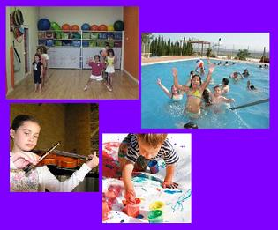
Justificación de la propuesta
La implementación de una guía que proponga alternativas para la utilización del tiempo libre
Desarrollo de la propuesta
Implementarlas en las horas de esparcimiento
Reactivar y adecuar los espacios del colegio
Establecer horarios
Adquirir los equipos y recursos necesarios
Capacitar a los docentes

Slide 77
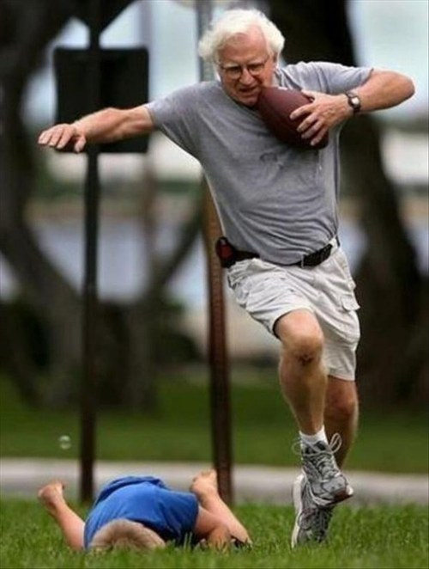
BENEFICIOS DE LA PROPUESTA
Capacidad para fomentar el desarrollo de las destrezas y habilidades en tiempos libres, ya que este puede ser empleado creativamente por los adolescentes para promover un crecimiento integral.
Lograra a corto y largo plazo un mejoramiento y reducción de problemas de enfermedad relacionados al peso corporal, resultando así adultos sin posibilidad de trastornos en su salud.

Slide 78
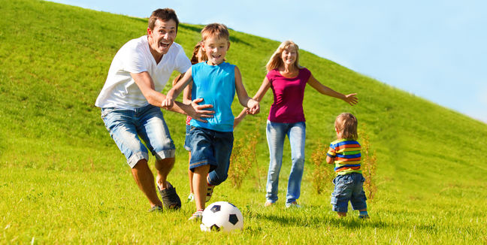
PROPUESTA DE ACTIVIDADES
ÁREA Lúdica | ÁREA Aire Libre | ÁREA Físico Deportiva | ÁREA Artística | ÁREA TÉCNICA | ÁREA Manual | ÁREA Acuática
Promueve una serie de emociones orientadas hacia el entretenimiento, la diversión y esparcimiento. | Generan programación y control Normas de seguridad Hábitos de conservación | Promover la actividad por el gusto participación Sentido agonístico El jugar con el otro, y no contra el otro | Desarrollo de las habilidades escénicas, teatrales o musicales | Mantener vigente a antiguos oficios, con acervo histórico, muchos de ellos en vías de extinción, con beneficios de placer y la satisfacción de participar. | Son actividades estéticas y físicas, que realizan las personas, estas contribuyen al desarrollo integral. | Favorecer el correcto y armónico desarrollo motor de los jóvenes.
Grandes juegos | Campamentos Ciclismo de montaña Excursionismo Senderismo | Atletismo Baloncesto Fútbol | Danza Teatro | Electricidad Jardinería | Escultura en diversos elementos. | Natación recreativa
Lunes | Martes | Miércoles | Jueves | Viernes | Lunes | Martes
10-11 | 10-11 | 10-11 | 10-12 | 10-12 | 11-12 | 11-12

Slide 87
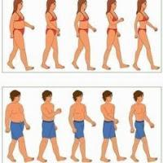

Slide 88
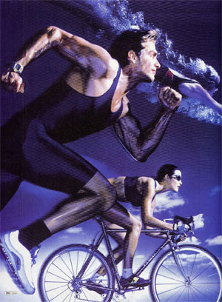
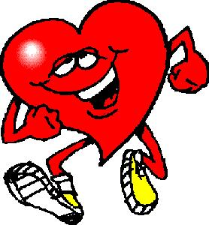
G
R
A
C
I
A
S

